Slide 1
ДӘРІС ТАҚЫРЫБЫ: ЕРІТІНДІЛЕР ТУРАЛЫ ТҮСІНІК

Slide 2
Судағы қосылыстардың ерігіштігі және оған әсірететін факторлар.
Сулы ерітінділер түзілуі.
Ерітінділер түрлері: сұйылтылған және концентрленген, қанықпаған, қаныққан және аса қаныққан, сулы және сулы емес.
Ерітінділердің сандық құрамын анықтау.

Slide 3
Заттар
судағы ерігіштігі бойынша ( )
Жақсы еритіндер (р)
1 л 10 г-нан артық ериді
Аз еритіндер (м)
1 л 0,01-10 г аралығында ериді
Ерімейтіндер (н)
1 л 0,01 г-нан аз ериді

Slide 4
Ерітінділер
Ерітінді деп екі немесе бірнеше компоненттен тұратын құрамы ауыспалы гомогенді жүйені атайды.
Ерітінді (агрегаттық күйі бойынша)
газды сұйық қатты
Шартты түрінде ерітінді екі компоненттерден тұрады деп есептелінеді: еріткіш пен еріген заттан.

Slide 5
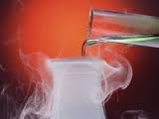
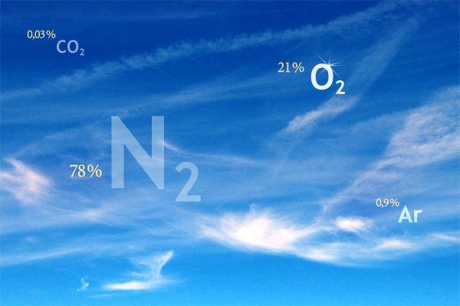

Slide 6
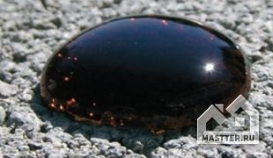
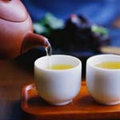

Slide 7
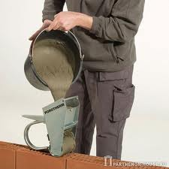
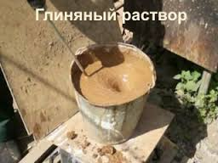

Slide 8
Еріткіш – жүйеде көп мөлшерде болады және ерігенге дейін де, ерігеннен кейін де агрегаттық күйін өзгертпейді.
Еру кезінде сольваттану деп аталатын еріткіш пен еріген заттың арасында әрекеттесу процесі өтеді.
Сулы ерітінділерде – гидраттану деп аталады.

Slide 9
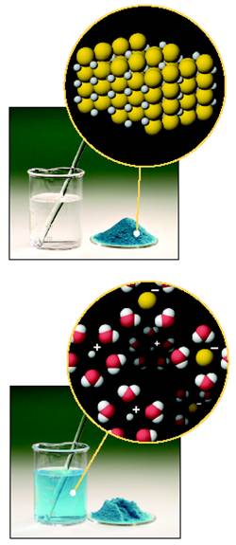
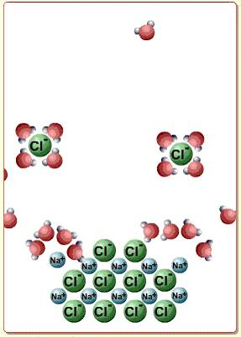

Slide 10
Ерітінділер түзілу теориялары
Физикалық
ХІХ ғасырда ұсынылған
Химиялық
Д.И. Менделеев ашқан

Slide 11
Ерігіштік
Ерігіштік (S) - заттың белгілі бір еріткіште еру қабілеттілігі.
Берілген шарттардағы заттың ерігіштігінің өлшемі – оның қаныққан ерітіндідегі мөлшері.
Ерітінді
қанныққан қанықпаған аса қанныққан
сұйылтылған концентрленген

Slide 12
Еріткішке байланысты
сулы (бейорганикалық)
сулы емес (органикалық)

Slide 13
Ерітіндідегі еріген заттың мөлшері өлшемсіз шамалармен (үлеспен немесе пайызбен) немесе өлшембірлікті шамалармен (концентрациялармен) анықталады.
1. Массалық үлес (w) – еріген зат массасының жалпы ерітінді массасына қатынасы.

Slide 14
2. Молярлық концентрация ( ) – 1 л ерітіндідегі заттың мөлшері.
, (моль/л).
3. Эквиваленттік (нормальдық) концентрация ( ) – 1 л ерітіндідегі заттың эквивалентінің мөлшері.
, (моль/л).

Slide 15
4. Молялдық концентрация (b) – 1000 г (1 кг) еріткіштегі еріген заттың мөлшері.
, (моль/кг).
5. Ерітіндінің титрі (Т) – 1 мл ерітіндідегі еріген заттың массасы.

Slide 16
6. Мольдік үлес ( ) – берілген компонент молшерінің ерітіндідегі компоненттердің жалпы мөлшеріне қатынасы.

